Slide 2

Para Memorizar
“ ‘Sino alábese en esto el que se haya de alabar: en entenderme y conocerme, que yo soy el Señor, que actúo con bondad, justicia y rectitud; porque eso me complace’, dice el Señor” (Jer. 9:24).

Slide 3
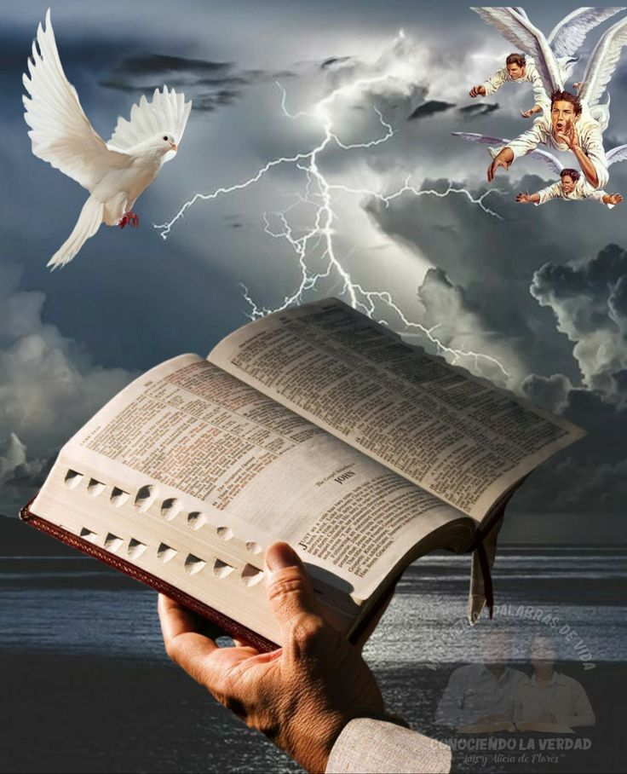
Enfoque del Estudio
Estudiar ias Sagradas Escrituras es una actividad esencial para nuestra vida espiritual que requiere oración, dedicación y tiempo. Una vez que estamos preparados y dispuestos a estudiar la Biblia, debemos preguntarnos: ¿Cómo debemos leer la Biblia? Es decir, ¿cuáles son los principios que deben guiarnos en el estudio de este libro? Texto clave: Jeremías 9:24. Para el estudio de esta semana: Jeremías 9:23, 24; Salmos 139:1–6; Daniel 12:4; Apocalipsis 22:10; 2 Timoteo 3:15–17; Hebreos 4:12. En lección de esta semana examinaremos diez principios útiles para abordar las profecías bíblicas: 1) Leer con una mente abierta. 2) Leer cuidadosamente; 3) Leer estéticamente; 4) Leer contextualmente; 5) Leer intertextualmente.
Los otros cinco principios giran en torno a nuestra respuesta al texto, para asegurarnos de que estamos realmente prestando atención a la Palabra de Dios. Ellos consisten en leer el texto espiritualmente (como un texto inspirado), inteligentemente (como un texto desafiante), comunitariamente (como un texto para la comunidad), existencialmente (como un texto que implica un compromiso personal) y éticamente (con miras a una interpretación responsable).
Cuando leemos la Biblia al leer el texto se debe leer con una mente inquisitiva. Cuando decimos que debemos leer con una menta abierta, se debe hacer como si fuera un texto nuevo que no comprendemos. A leer cuidadosamente la profecía bíblica ya que esta contiene información importante acerca del destino del mundo y vitales para la salvación.

Slide 4
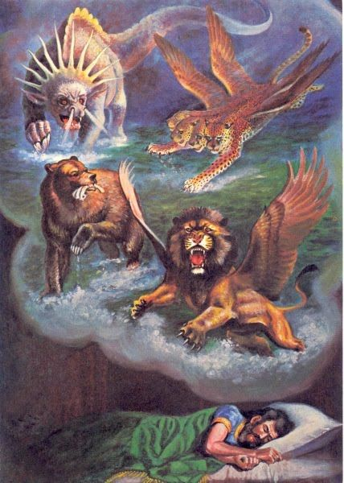
Sábado
Introducción a la Lección
M
uchos cristianos occidentales se sorprenden cuando descubren que durante muchos siglos, nuestro enfoque para entender la profecía fue relativamente uniforme en la mayoría de las tradiciones cristianas. Esto no quiere decir que todo el mundo entendía los conceptos y los símbolos de Daniel y el Apocalipsis de la misma manera. Sin embargo si has tenido la oportunidad de leer la obra de LeRoy E. Froom: “La fe profética de nuestros padre” te das cuenta que hay una variedad de interpretaciones. Sin embargo nuestro antepasados tenían en común era su enfoque general de la profecía: la veían como histórica.
Cuando muchos estudiantes de las Escrituras se dieron cuenta de que el cuerno pequeño de Daniel era una acusación contra el cristianismo occidental mismo, hubo una serie de reacciones. Algunos tomaron el mensaje en serio y trataron de corregir la desviación del cristianismo bíblico que representaba el cuerno pequeño. Otros se pusieron a la defensiva y buscaron interpretaciones alternativas para desviar el foco profético de las instituciones que habían construido.
“Dios ha hablado, y su palabra es confiable, y debemos apoyar nuestra fe en un «Así dice el Señor». Dios quiere que estudiemos los acontecimientos que están ocurriendo a nuestro alrededor, y que los comparemos con las predicciones de su palabra, para que comprendamos que estamos viviendo en los últimos días. Queremos nuestras Biblias, y queremos saber lo que está escrito en ellas. El estudiante diligente de la profecía será recompensado con claras revelaciones de la verdad, porque Jesús dijo: ‘Tu palabra es verdad»” (Signs of the Times, 1 0 de octubre, 1894, «What Manner of Persons Ought Ye to Be?» párr. 8).

Slide 5
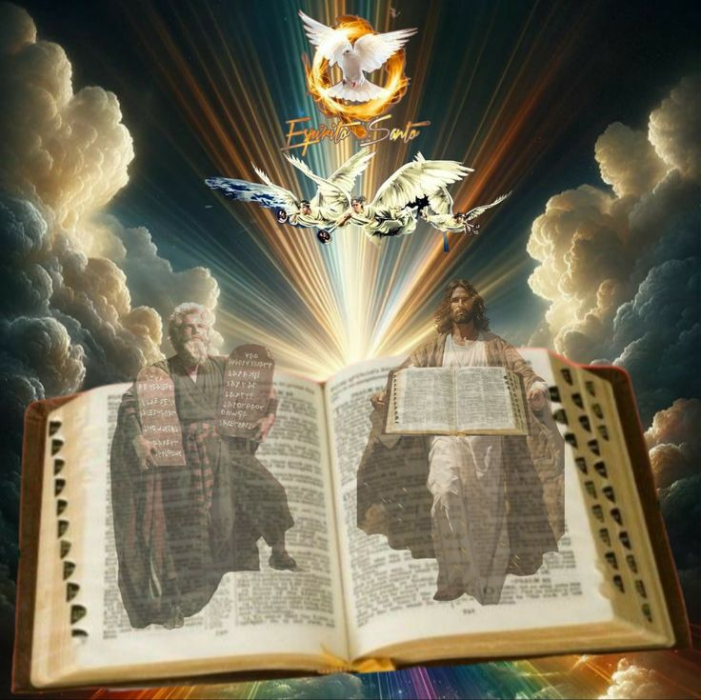
Domingo
“EL QUE LEE, ENTIENDA”
“Bienaventurado el que lee, y los que oyen las palabras de esta profecía, y guardan las cosas en ella escritas; porque el tiempo está cerca.” (Apocalipsis 1: 3).
Lee Mateo 24:15; Apocalipsis 1:3; Mateo 11:25; y Jeremías 9:23 y 24. ¿Qué sugieren estos textos acerca de la intención de Dios de resultar comprensible
R. Dios desea que entendamos el mensaje que a dejado en su sagrada Palabra. Él nos invita a leerla dando por sentado que Dios no habla en vano y que podemos comprender lo que dice en su Palabra.
Es interesante que el propio Daniel comenzó a entender la profecía (Dan. 9:2) solamente después de reconocer que no la comprendía (Dan. 8:27). La Biblia dice que los seres humanos estamos naturalmente en "tinieblas" (Juan 1:5; Efe. 4:18). De hecho, la tentación más común cuando nos acercamos a la profecía bíblica es creer que entendemos su mensaje, incluso antes de haber leído el texto. En consecuencia, imponemos nuestras ideas al texto (eiségesis), en lugar de permitir que el texto hable por sí mismo (exégesis). Esto sucede cuando leemos la profecía bíblica desde el punto de vista de nuestro propio razonamiento o a la luz de los acontecimientos que suceden en nuestro tiempo.
«La Biblia revela la verdad con tal sencillez y tal adaptación a las necesidades y los anhelos del corazón humano, que ha asombrado y encantado a los espíritus más cultivados, y al mismo tiempo ha explicado el camino de la vida al humilde e ignorante. «El que anduviere en este camino, por torpe que sea, no se extraviará». Isaías 35:8. Ningún niño tiene por qué equivocar el camino. Ningún buscador tembloroso necesita dejar de andar en la luz pura y santa… Cuanto más escudriñamos la Biblia, tanto más profunda es nuestra convicción de que es la Palabra del Dios viviente, y la razón humana se inclina ante la majestad de la revelación divina” (La educación, pp. 169, 170).
Reflexionemos: Cuando leemos la biblia bajo la dirección del Espíritu Santo y confiando que La Palabra de Dios hablándonos. ¿Cómo cambia tu entendimiento y compresión al leerla?

Slide 6
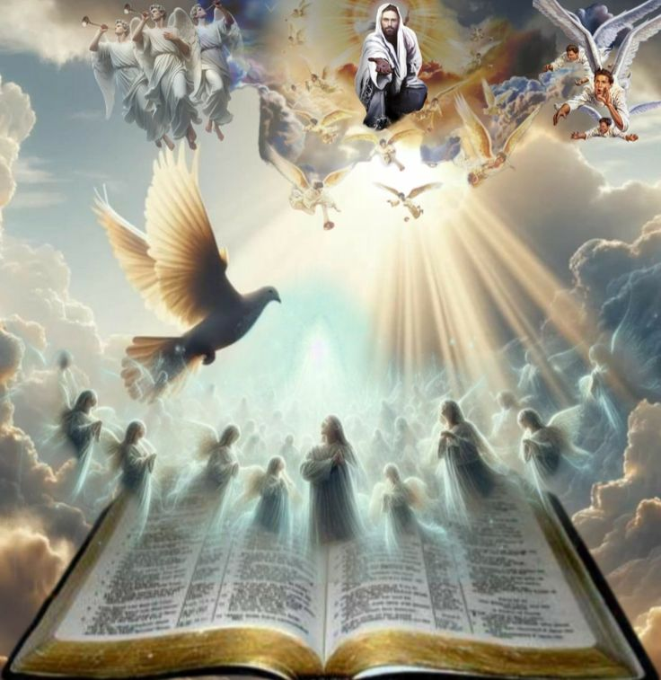
Lunes
DIOS ES COMPRENSIBLE
“y que desde la niñez has sabido las Sagradas Escrituras, las cuales te pueden hacer sabio para la salvación por la fe que es en Cristo Jesús.” (2 Timoteo 3:15)
¿Qué sugieren los siguientes pasajes acerca del entendimiento o inteligencia de Dios en comparación con los nuestros?
R. Definitivamente Dios es mucho más inteligente y sabio que nosotros, querer compara nuestra mente con la de él, es como quere verter el mar en un vaso. La mente de Dios es infinita.
La perspectiva de entender a Dios crea un pequeño enigma. Los pensamientos de Dios, nos dice la Biblia, son infinitamente más altos que los nuestros. "Porque como son más altos los cielos que la tierra, así son mis caminos más altos que vuestros caminos, y mis pensamientos más que vuestros pensamientos" (Isaías 55:9). Así que, por un lado, nunca lo entenderemos todo acerca de Dios; Eso nos haría omniscientes. La única manera de completamente entender que Dios es ser Dios, lo cual es imposible. Sin embargo, por otro lado, Dios nos invita a entenderlo: "Pero el que se gloría, que en esto se gloríe, que me entiende y me conoce", le dijo Dios al profeta Jeremías (Jeremías 9:24).
«Todo el amor paterno que se haya transmitido de generación a generación por medio de los corazones humanos, todos los manantiales de ternura que se hayan abierto en las almas de los hombres, son tan solo como una gota del ilimitado océano, cuando se comparan con el amor infinito e inagotable de Dios. La lengua no lo puede expresar, la pluma no lo puede describir. Podéis meditar en él cada día de vuestra vida; podéis escudriñar las Escrituras diligentemente a fin de comprenderlo; podéis dedicar toda facultad y capacidad que Dios os ha dado al esfuerzo de comprender el amor y la compasión del Padre celestial; y aun queda su infinidad.» (Testimonios para la Iglesia, t. 5, pp. 691, 692).
Reflexionemos: Aunque hay mucho que no sabemos, ¿por qué es crucial enfocarnos en lo que sí conocemos y actuar en consecuencia en lugar de obsesionarnos por entender lo que no comprendemos?

Slide 7
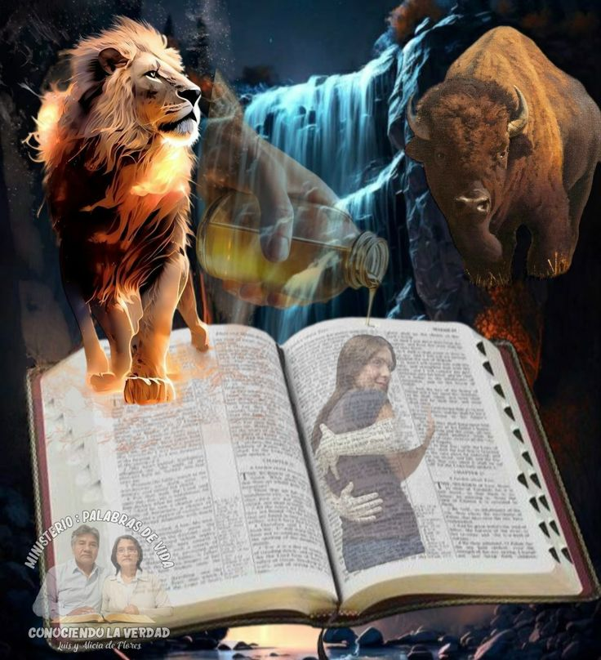
Martes
“DANIEL, CIERRA LAS PALABRAS”
“Pero tú, Daniel, cierra las palabras y sella el libro hasta el tiempo del fin. Muchos correrán de aquí para allá, y la ciencia se aumentará.” (Daniel 12: 4)
Lee Daniel 12:4. ¿Qué orden dio el Señor a Daniel? (Comparar con Apoc. 22:10)
R. La orden fue cierra las palabras y sellar el libro hasta el tiempo del fin. Pero en Apocalipsis le dice lo contrario a Juan de No sellar kas palabras de la profecía, porque ya estamos en el tiempo del fin.
Así como el texto bíblico de la profecía nos ha llegado mediante el testimonio de la comunidad del pueblo de Dios, la profecía está igualmente destinada a dicha comunidad. El estudio de la Palabra de Dios se enriquece cuando los hermanos y hermanas en la fe comparten grupalmente sus percepciones individuales de la revelación divina. Cuando Dios habla, generalmente se dirige a su pueblo como comunidad de adoración: "Escucha, Israel" (Deut. 6:4). Daniel predice que, en el tiempo del fin, "muchos" (es decir, el pueblo de Dios, "los sabios") "entenderán" (Dan. 12:10). A lo largo de los siglos, muchos estudiosos cristianos intentaron explicar el libro de Daniel, y algunos lograron grandes avances. Sin embargo, la comprensión de Daniel aumentó rápidamente tras el cumplimiento de la profecía de los 1,260 años, en 1798, cuando múltiples expositores de todo el mundo comenzaron a llegar a la conclusión de que algo espectacular sucedería alrededor de 1843
“Satanás ha inducido a muchos a creer que las porciones proféticas de los escritos de Daniel y de Juan el revelador no pueden comprenderse. Pero se ha prometido claramente que una bendición especial acompañará el estudio de esas profecías. «Entenderán los entendidos» (Daniel 12:10), fue dicho acerca de las visiones de Daniel cuyo sello iba a ser quitado en los últimos días; y acerca de la revelación que Cristo dio a su siervo Juan para guiar al pueblo de Dios a través de los siglos, se prometió: «Bienaventurado el que lee, y los que oyen las palabras de esta profecía, y guardan las cosas en ella escritas». Apocalipsis 1” (Profetas y reyes, pp. 401, 402).
Reflexionemos: Los adventistas deberíamos estar muy agradecidos, y ser humildes, por el conocimiento que tenemos acerca de la verdad.

Slide 8
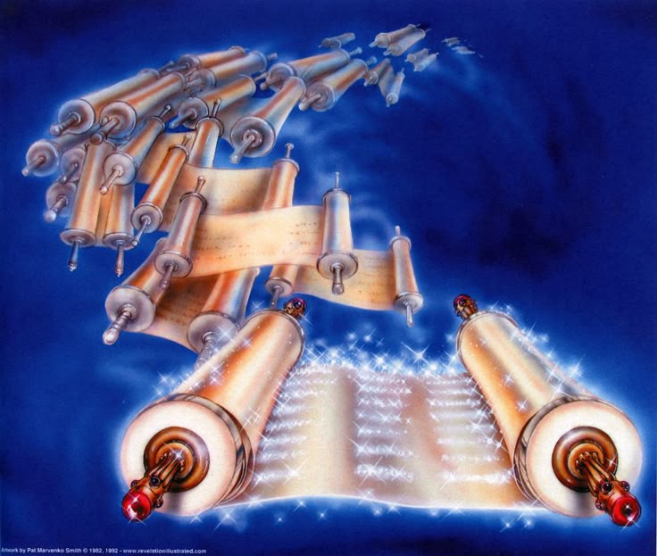
Miércoles
EL ESTUDIO DE LA PALABRA
“Y comenzando desde Moisés, y siguiendo por todos los profetas, les declaraba en todas las Escrituras lo que de él decían.” (Lucas 24: 27)
Lee Mateo 5:18; 2 Timoteo 3:15 al 17; y Lucas 24:27. ¿Qué nos enseñan estos versículos acerca de cómo debemos abordar la profecía bíblica?
R. Debemos estudiarlas con detenimiento y profundidad, comparando texto con texto en toda la biblia. No separa texto de su contexto.
El trabajo de Miller comenzó este desenterramiento de Daniel de una manera poderosa. Recién convertido al cristianismo bíblico (había sido deísta), Miller decidió leer la Biblia un versículo a la vez, y no seguiría adelante hasta que estuviera convencido de que entendía el versículo que estaba leyendo. Pronto descubrió lo que los reformadores protestantes sabían: la Biblia es su mejor intérprete. La mejor manera de entender el lenguaje o el simbolismo de un pasaje en particular era estudiar cómo ese lenguaje y/o simbolismo se usaba en otras partes de las Escrituras.
«1. Cada palabra debe tener su relación apropiada con el tema presentado en la Biblia; 2. Toda la Escritura es necesaria, y puede entenderse mediante la aplicación y el estudio diligentes; 3. Nada de lo revelado en la Escritura puede ocultarse ni se ocultará a los que piden con fe, sin vacilar; 4. A fin de comprender la doctrina, reúna todas las Escrituras sobre el tema que desea conocer, luego deje que cada palabra tenga su influencia apropiada; y si puede formar su teoría sin una contradicción, no puede estar en el error; 5. La Escritura debe ser su propio expositor, ya que es una regla en sí misma. Si dependo de un maestro para que me exponga, y él adivina su significado, o desea que sea así debido a su credo sectario, o a fin de ser considerado sabio, entonces su adivinación, deseo, credo o sabiduría es mi regla, y no la Biblia» (The Review and Herald, 25 de noviembre, 1884, «Notes of Travel», párr. 23, 24).
Reflexionemos: ¿Cuál ha sido tu experiencia al tratar con quienes utilizan solo ciertos textos para defender su punto de vista acerca del estado de los muertos o del sábado? ¿Cuál es la mejor manera de responder ante esa forma errónea de usar la Biblia?

Slide 9
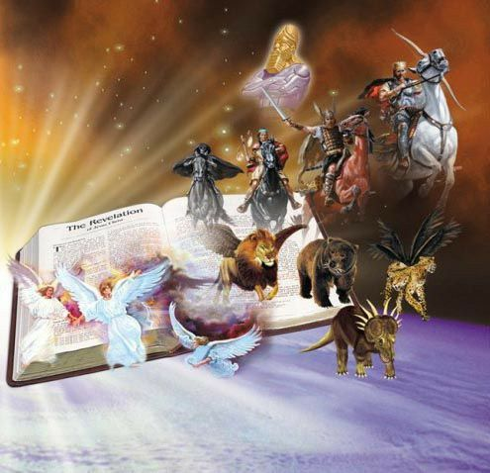
Jueves
¿FIGURADO O LITERAL?
“Apareció en el cielo una gran señal: una mujer vestida del sol, con la luna debajo de sus pies, y sobre su cabeza una corona de doce estrellas.”(Apocalipsis 12: 1).
Busca los siguientes textos y permite que la Biblia sea su propio expositor o intérprete; es decir, que defina sus propios términos. ¿Cuál es el símbolo profético común a cada grupo de textos y qué representa según la Biblia?
R. Un cuerno puede simbolizar un poder político o una nación, mientras una espada puede representar la Palabra de Dios y una mujer puede ser símbolo de la iglesia. Esto demuestra claramente que la Biblia se explica a sí misma.
Miller descubrió que una comprensión completa de toda la Biblia: la recopilación todo de las piezas, en otras palabras— ayudaron a resolver el misterio de si los pasajes de la Biblia eran figurativos o literales. "Para aprender el significado de una figura", escribió, "rastree la palabra a través de su Biblia, y cuando la encuentre explicada, sustituya la explicación por la palabra usada; Y, si tiene sentido, no hace falta que busques más". En general, la hermenéutica de Miller se basaba en catorce reglas de interpretación. La regla XIV es la más importantes de todas y es que debe tener fe.
“Que el corazón sea enternecido y subyugado por el espíritu de oración antes de comenzar la lectura de la Biblia. La verdad triunfará cuando el Espíritu de verdad colabore con el humilde estudiante de la Biblia. ¡Cuán precioso es el pensamiento de que el Autor de la verdad todavía vive y reina! Pedidle que impresione vuestras mentes con la verdad. Entonces será provechosa vuestra investigación de las Escrituras. Cristo es el gran Maestro de sus seguidores, y no permitirá que andéis en tinieblas. La Biblia es su propio intérprete. Con hermosa sencillez, una parte se relaciona con la verdad de otra parte, hasta que toda la Biblia constituye un todo armonioso. La luz procede de un texto para iluminar alguna porción de la Palabra que parecía más oscura (Nuestra elevada vocación, p. 209).
Reflexionemos: Aunque algunos símbolos y profecías sigan resultando un misterio o un desafío, ¿cómo puede fortalecer nuestra fe el hecho de enfocarnos en lo que sí entendemos?

Slide 10
PARA ESTUDIAR Y MEDITAR
En la lección de esta semana examinamos diez principios útiles para abordar las profecías bíblicas: 1) Leer con una mente abierta. 2) Leer cuidadosamente; 3) Leer estéticamente; 4) Leer contextualmente; 5) Leer intertextualmente. Los otros 5 consisten en leer el texto espiritualmente (como un texto inspirado), inteligentemente (como un texto desafiante), comunitariamente (como un texto para la comunidad), existencialmente (como un texto que implica un compromiso personal) y éticamente (con miras a una interpretación responsable).
Las reglas de Miller son increíblemente útiles para los estudiantes de la profecía bíblica, y rápidamente disipan muchas de las teorías modernas. Por ejemplo, señala en la regla número ocho que al buscar en toda la Biblia, se hace evidente que las bestias se refieren a reinos o poderes políticos. Algunos expositores modernos, al no comparar todos los pasajes relevantes de las Escrituras, saltan a conclusiones apresuradas. Por ejemplo, de vez en cuando escuchará a maestros populares sugerir que el oso de Daniel 7 debe representar a Rusia, porque Rusia se identifica hoy con un oso. Sin embargo, según ese mismo estándar, uno tendría que asociar el león de Daniel 7 con Gran Bretaña, ya que es un símbolo ampliamente utilizado para esa nación. Este es un método que lee pasajes fuera de contexto y utiliza eventos actuales para interpretar las Escrituras.
Gran parte de la interpretación profética moderna ignora la comprensión más amplia que proporciona la comparación todo y también viola las reglas cinco y doce, que sugieren que debemos permitir que la Biblia, no una enciclopedia moderna, explique el símbolo, y que debemos leer todo lo que la Biblia dice sobre el tema. Jeremías 50:17 se refiere a los ejércitos de Asiria y Babilonia como leones que dispersaron el rebaño de Israel. Jeremías 4:17 se refiere a Babilonia como un león. El león no puede ser Gran Bretaña porque las Escrituras mismas apuntan a Babilonia. Una vez que se ha establecido

